Slide 1
VÍDEO SC :: 2019~20
Alonso Rodríguez Iglesias

Slide 2
PROBABILIDAD DE ERROR Y GRAY MAPPING

Slide 3

Objetivo
Notes:
Objetivo, transmitir un mensaje

Slide 4

Obstáculo
Notes:
Obstáculo, las interferencias, ruido, etc

Slide 5
CANAL

Slide 6

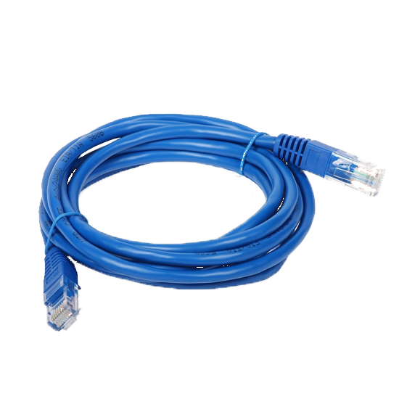

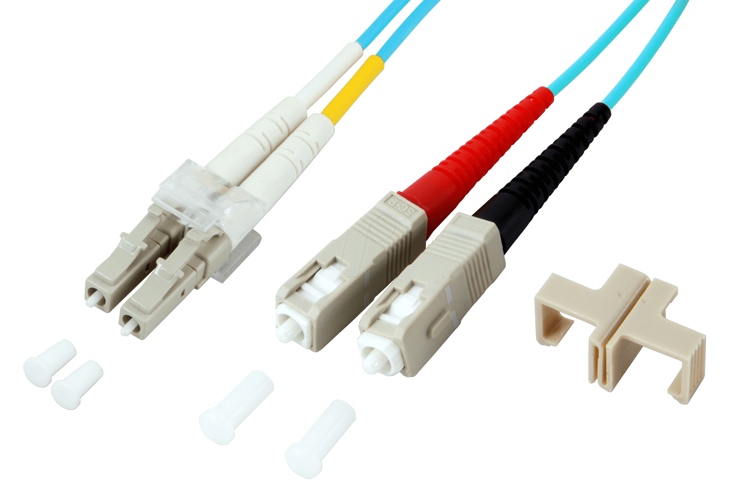

Canal

Slide 7

Errores
WIRED VS WIRELESS
Notes:
Bit Error Rate o Bit Error Ratio. Yo los confundía pensando que

Slide 8
ERRORES

Slide 9
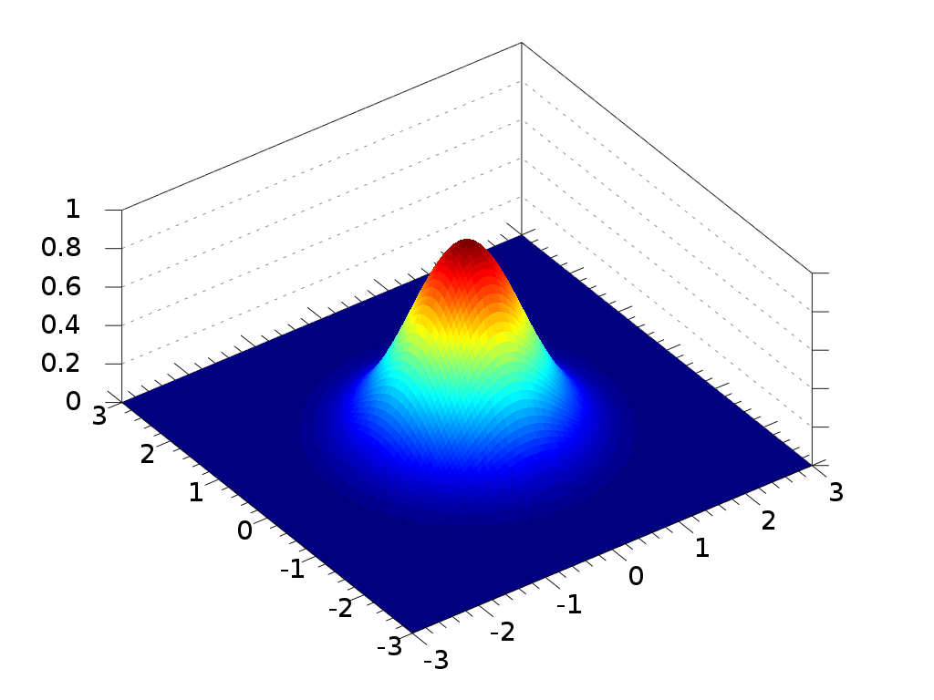
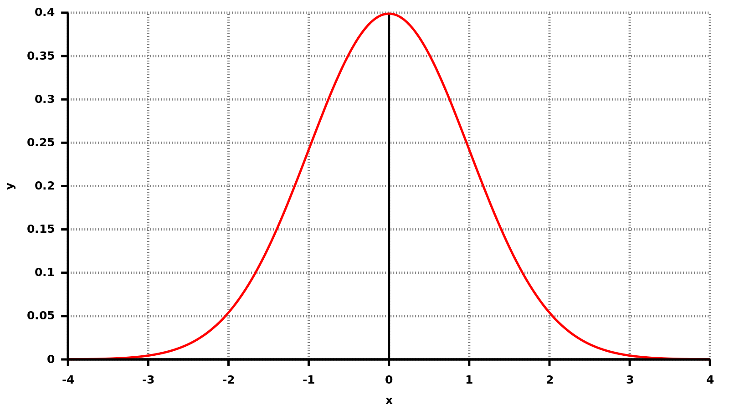
Distribución
Gaussiana
2D
3D

Slide 10
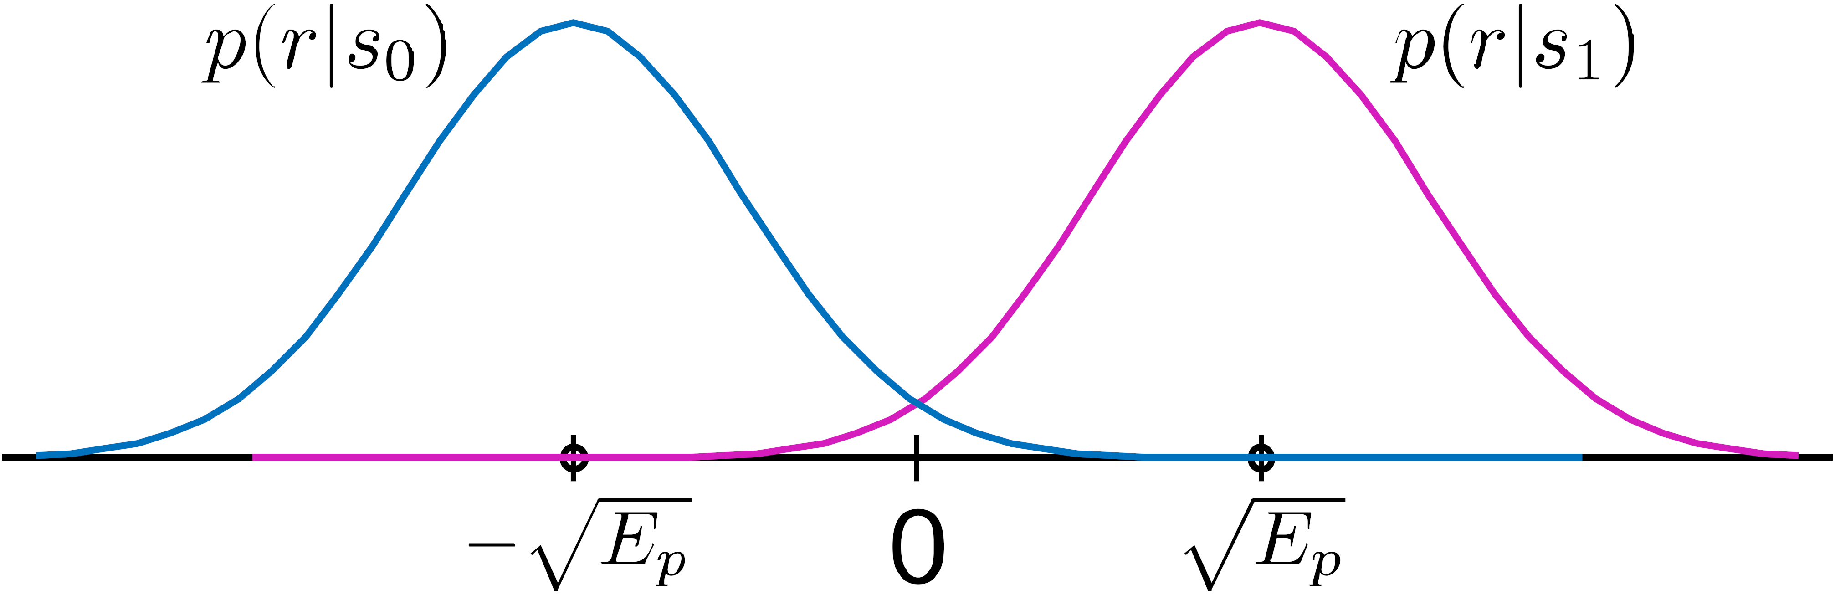
Errores se Concentran en

Slide 11
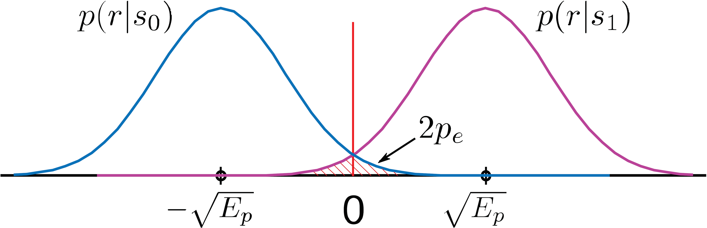
Errores se Concentran en

Slide 12
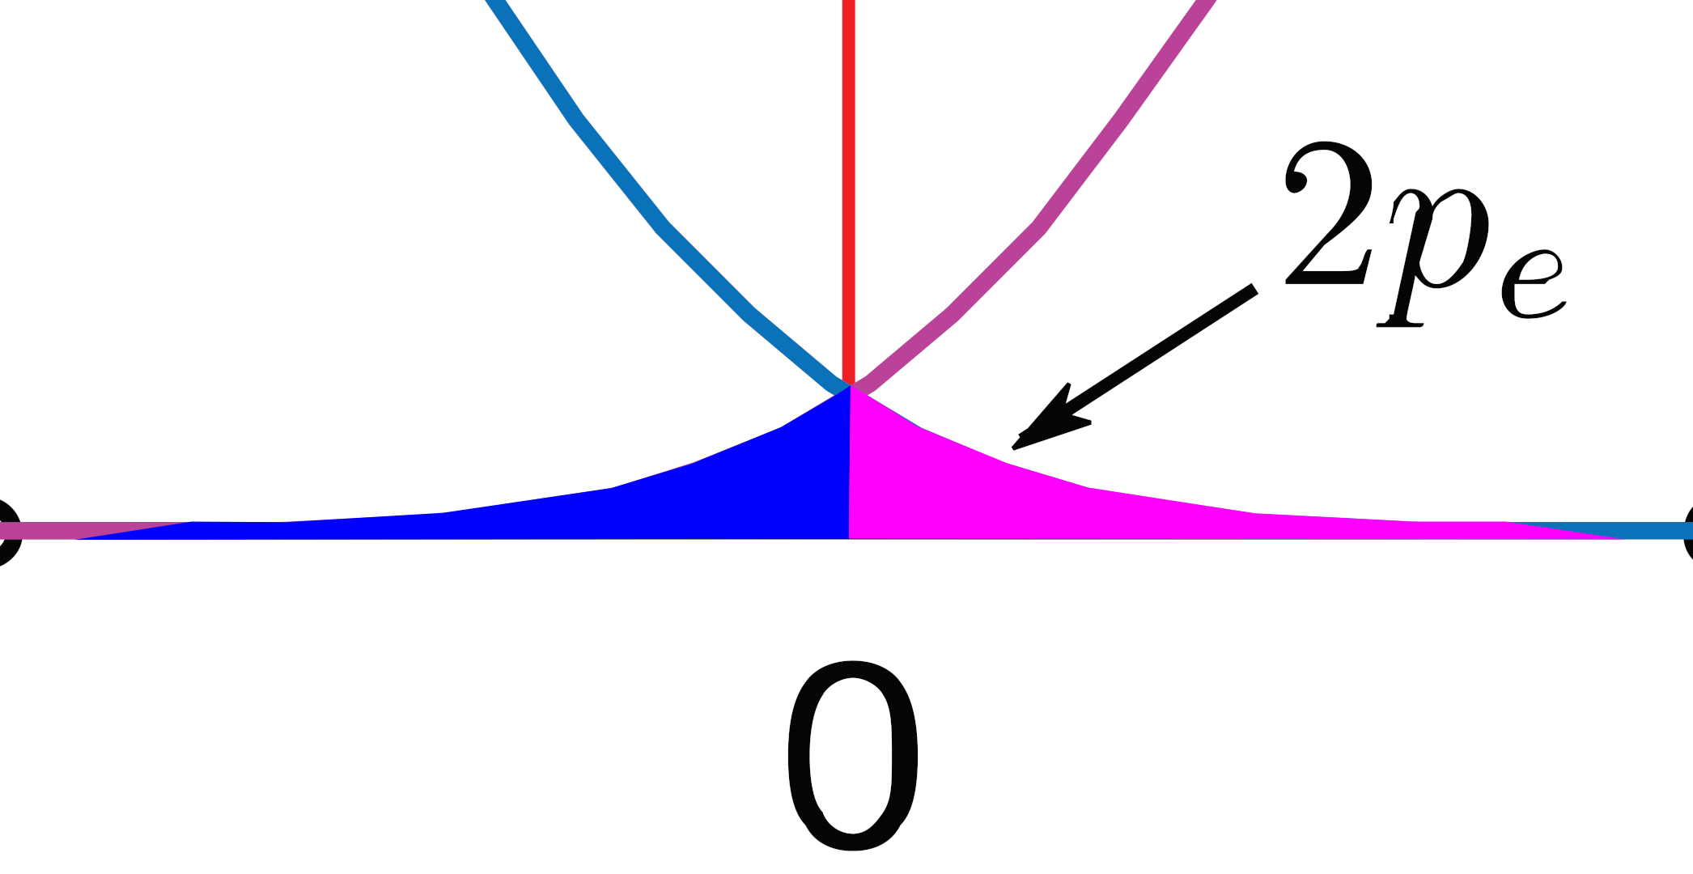
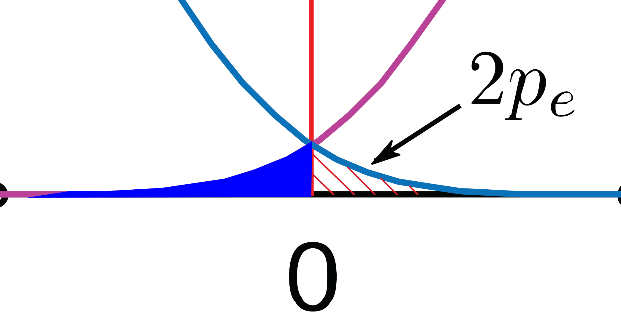
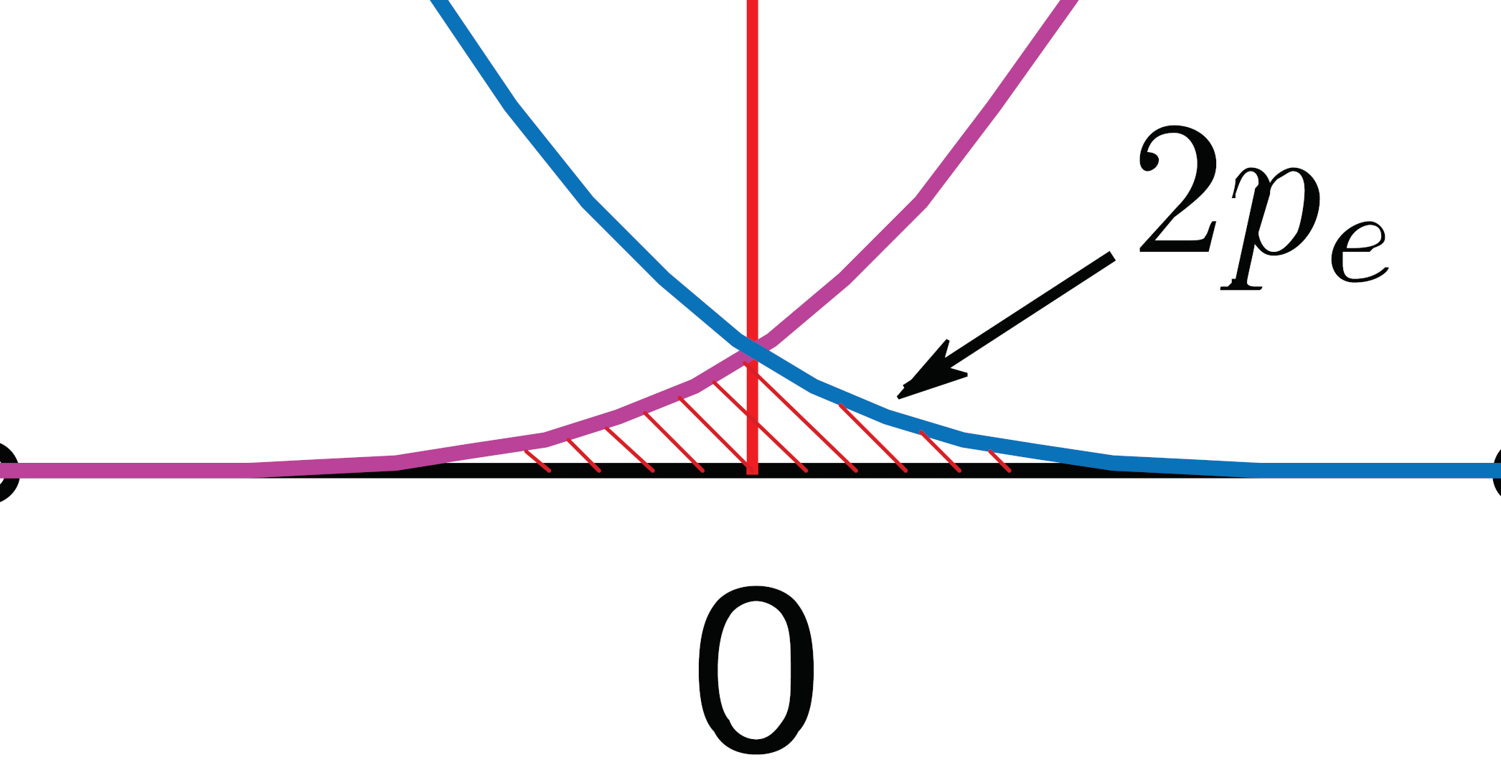
Errores se Concentran en

Slide 13
INT 0x13
AH = 49 :: Detect Media Change

Slide 14
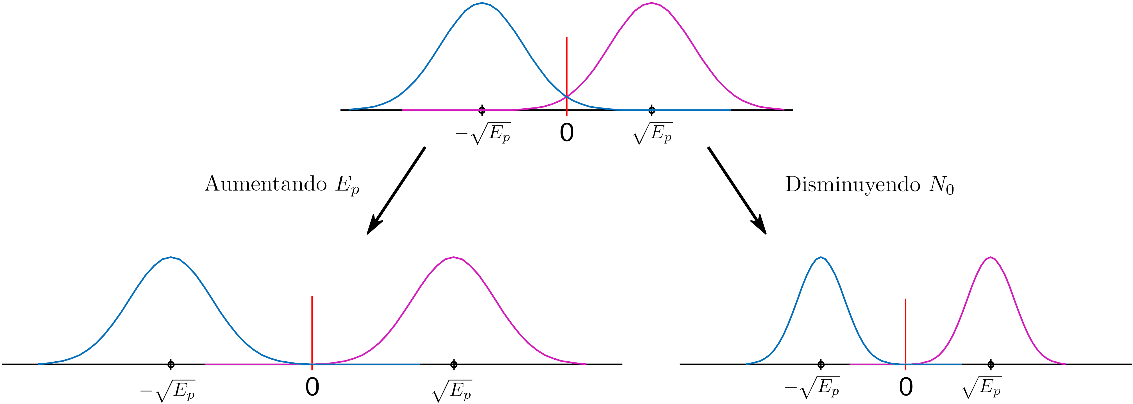
¿Cómo cambiar las probabilidades de error?
N0 == Densidad Espectral de Potencia de Ruido

Slide 15
Características del canal
Eb/N0 mide SNR
SNR = RUIDO vs SEÑAL

Slide 16
RETI

Slide 17
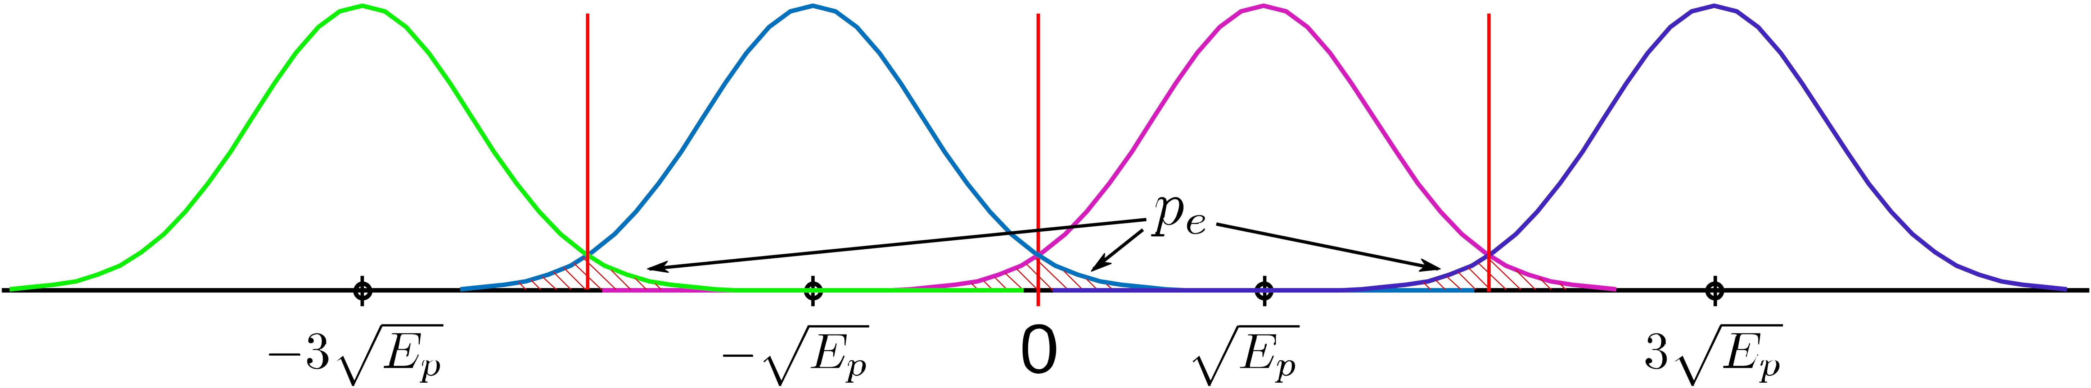
Distribución 4-PAM

Slide 18
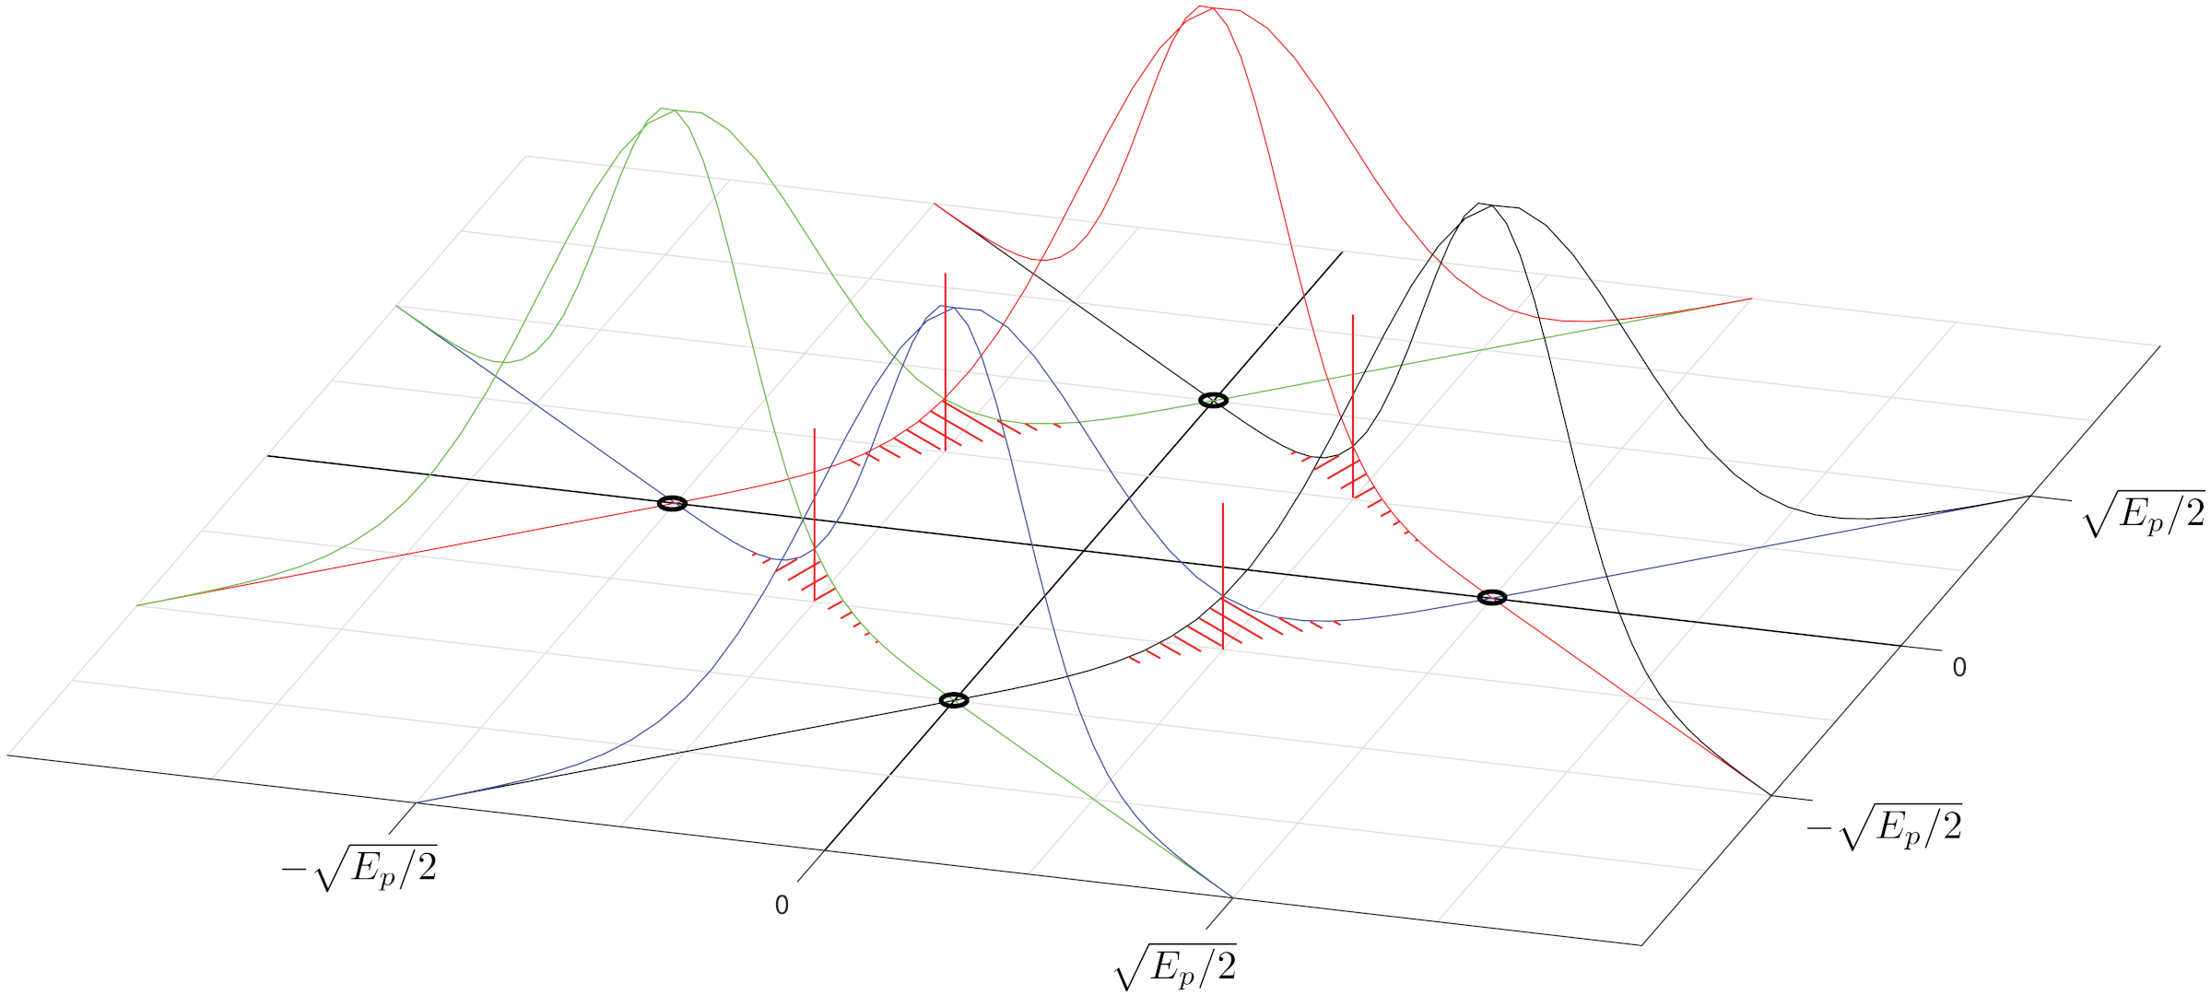
Distribución QPSK

Slide 19
ERROR DE SÍMBOLO VS ERROR DE BIT
1 simb == k bits
Notes:
Bit Error Rate o Bit Error Ratio. Yo los confundía pensando que

Slide 20
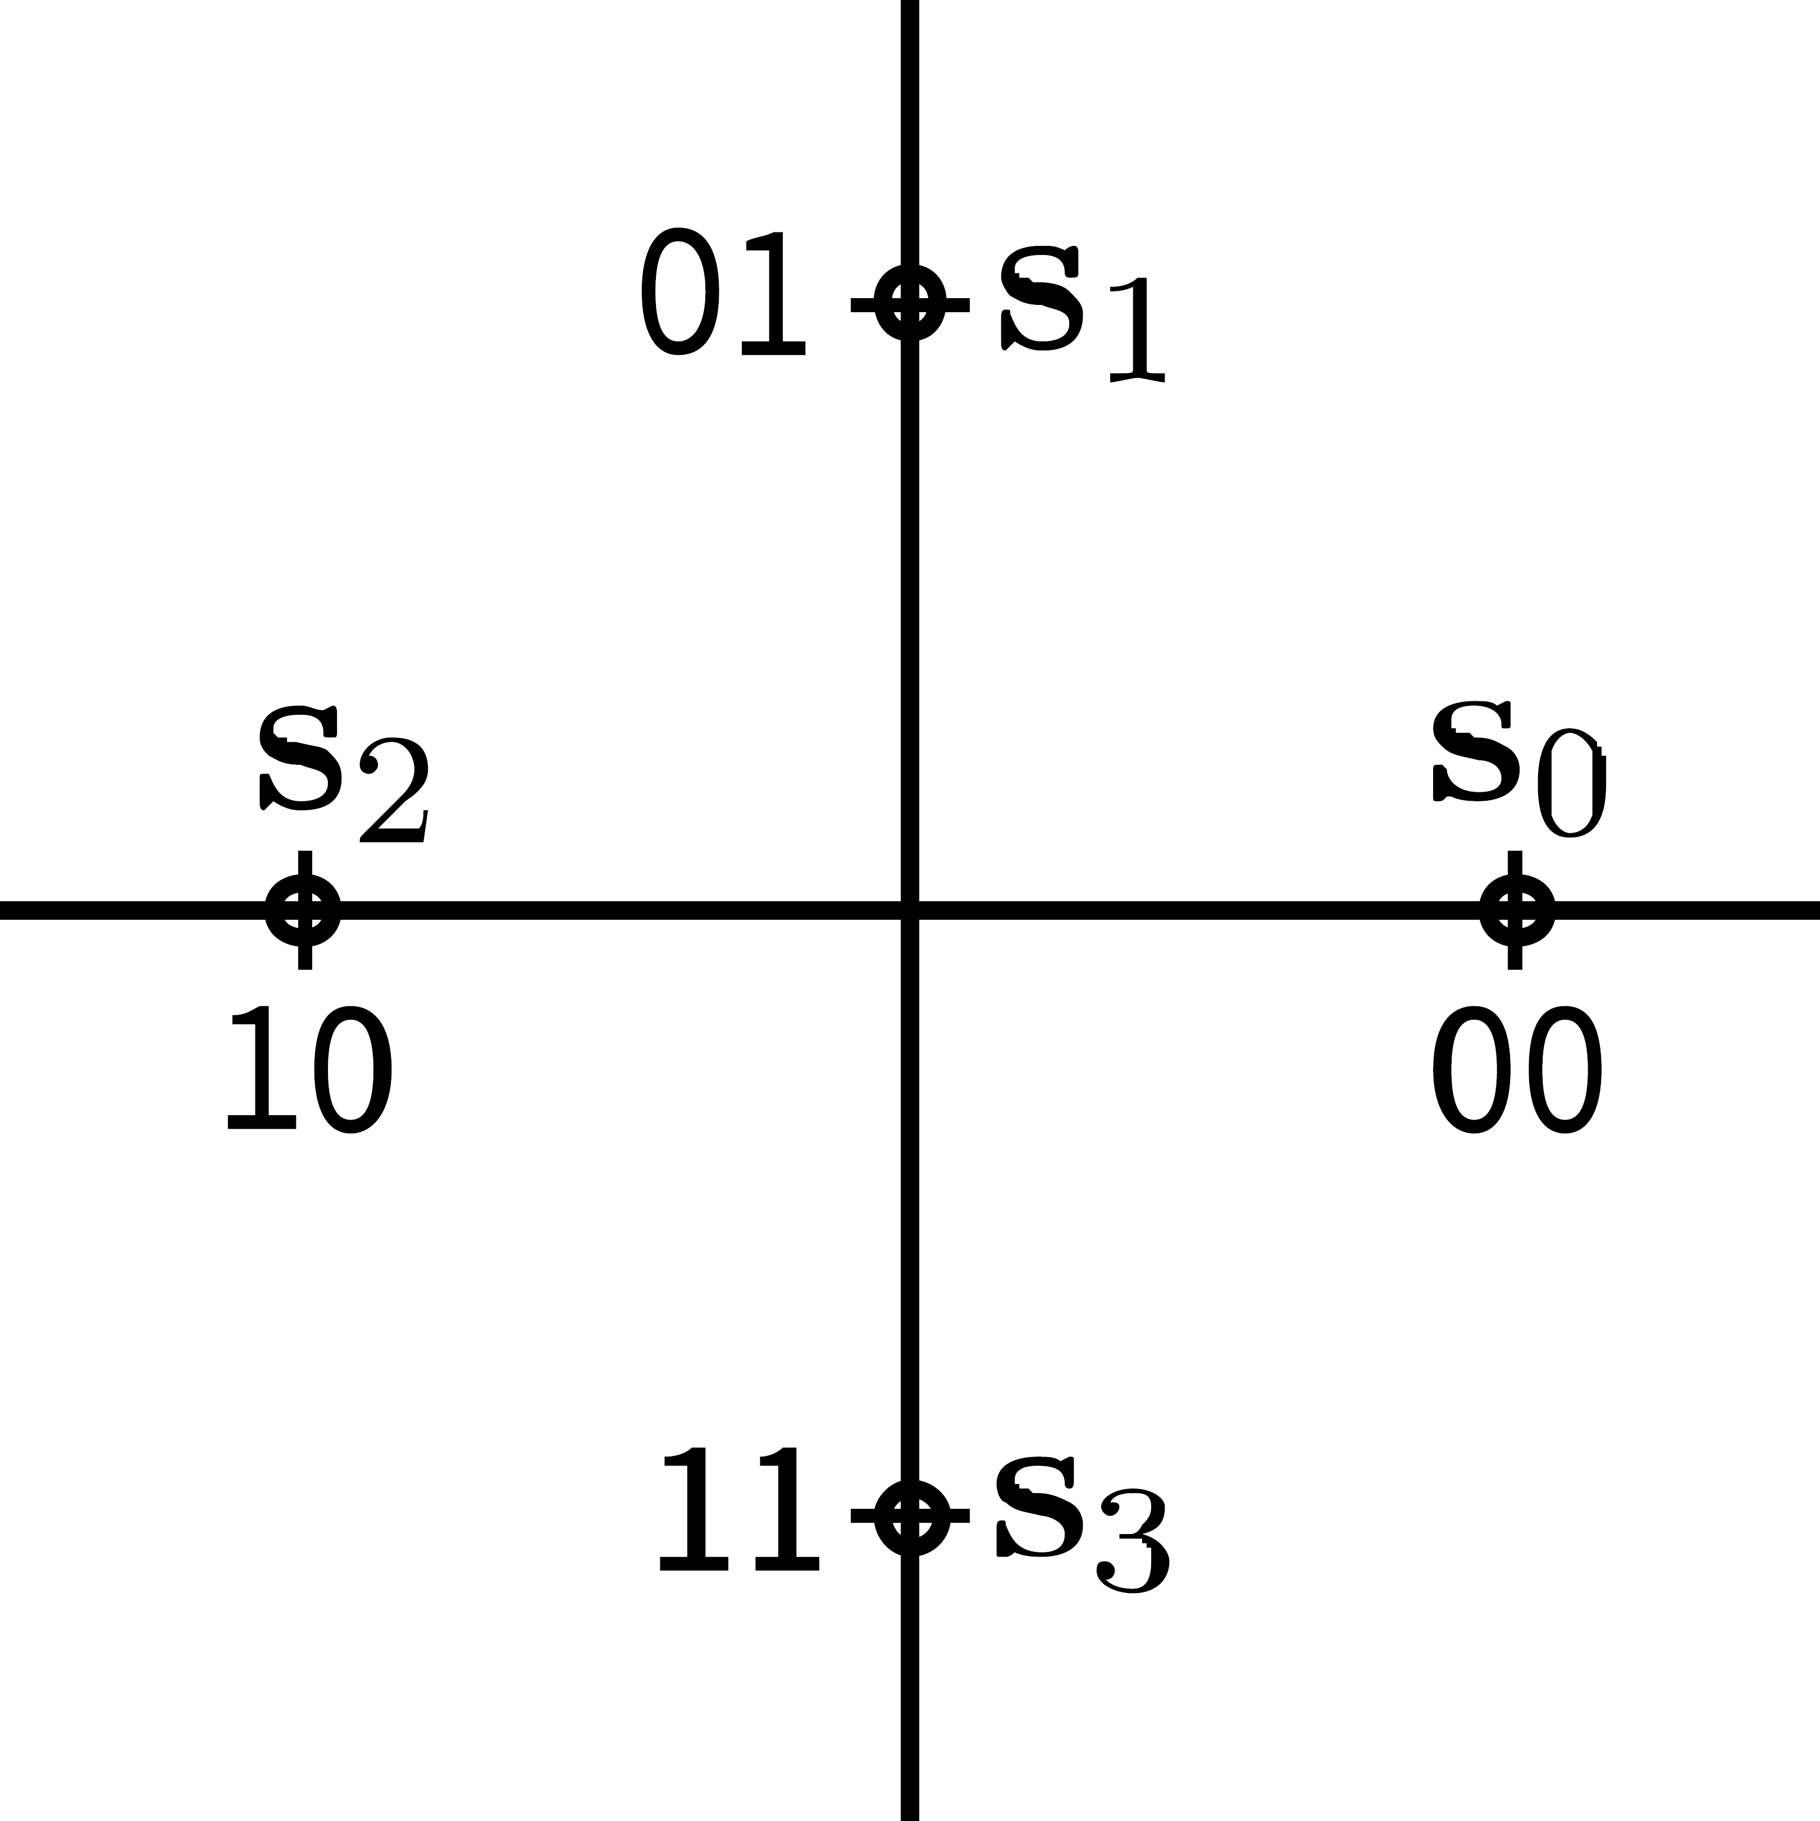
Error para Ordenamiento Natural
2
1
1
2

Slide 21
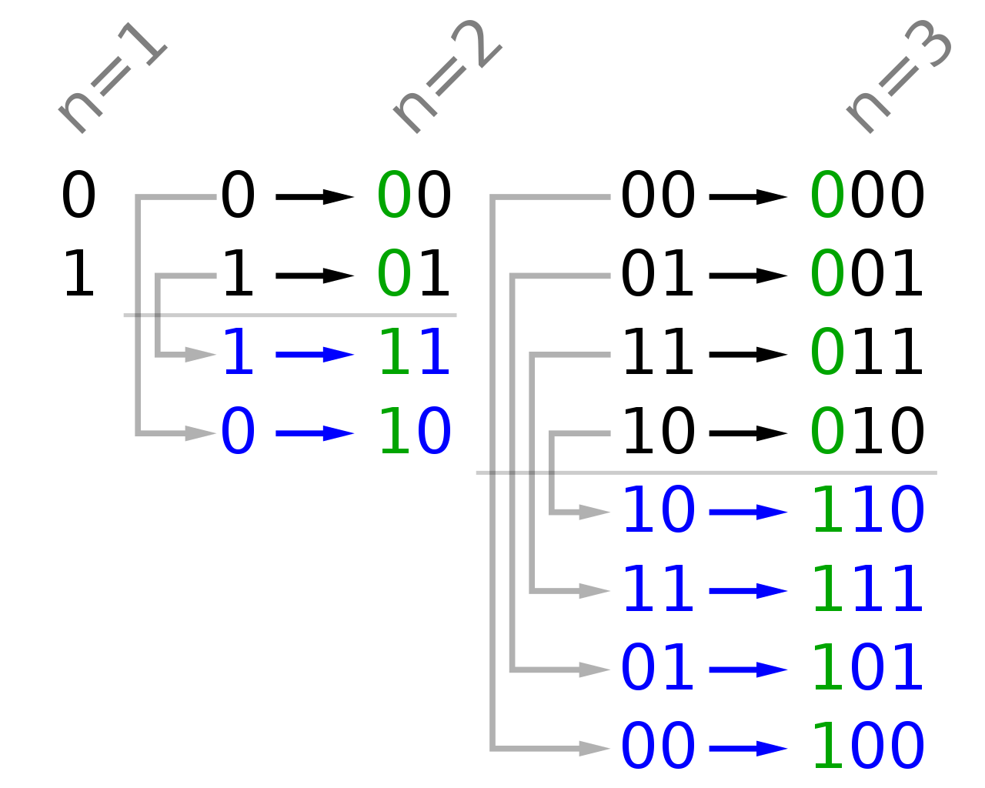
Código de Gray

Slide 22
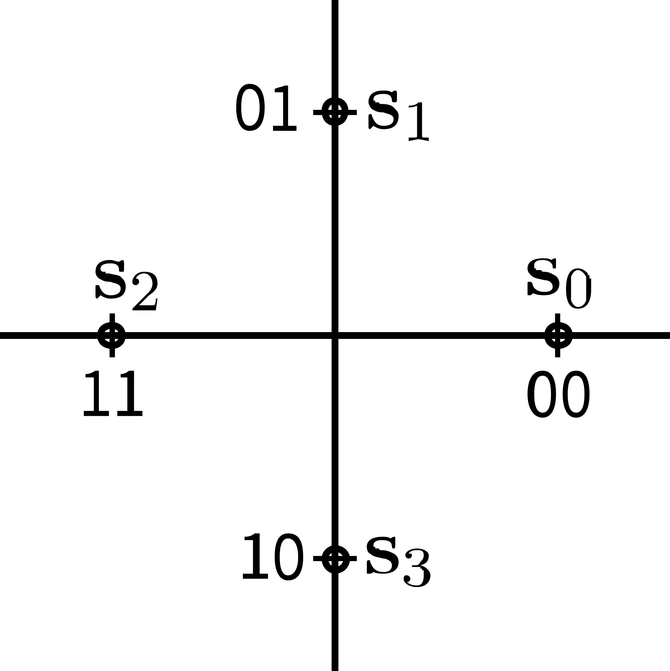
Error para Ordenamiento de Gray
1
1
1
1
Pb = Pe / k

Slide 23
CONCLUSIONES

Slide 24
INTERLUDE

Slide 25
VÍDEO SC :: 2019~20
Alonso Rodríguez Iglesias

Slide 26
RETARDOS DE PROPAGACIÓN EN REDES LAN

Slide 27
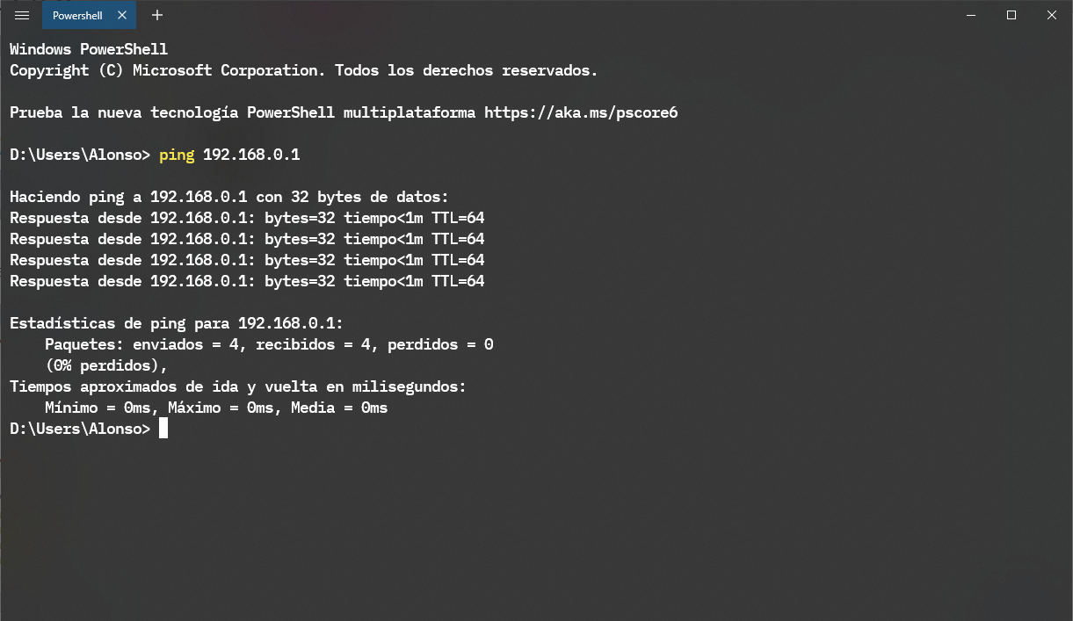
Tiempos
Notes:
Objetivo, transmitir un mensaje

Slide 28
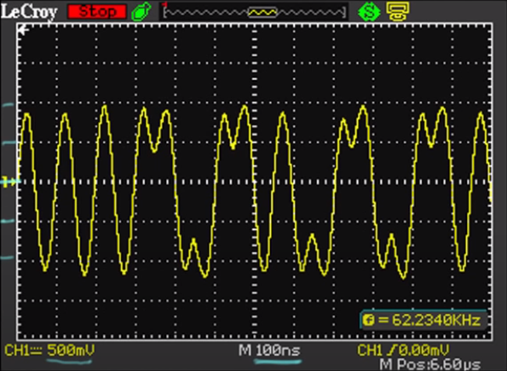
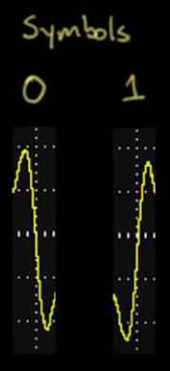
<1m

Slide 29
Velocidad
Velocidad de propagación: 2x10⁸ m/s
Retardo de propagación en UTP o coaxial: 0.556 µs/100m
Retardo de propagación en fibra óptica: 0.5 µs/100m
Retardo Repetidor/Hub Ethernet: 2 µs
Retardo Switch/Bridge Ethernet: 1.2 µs
Retardo Tarjeta de Red Ethernet: 1 µs

Slide 30




Routers
Retardo de cola
De entrada
De salida
Retardo de procesamiento
cte. ~µs

Slide 31
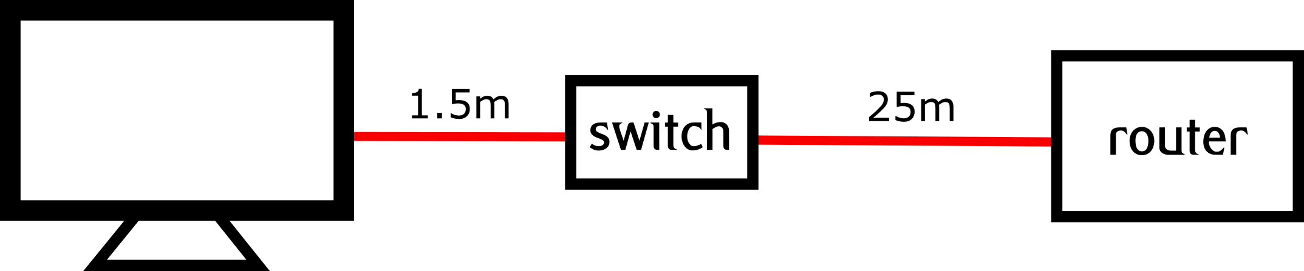
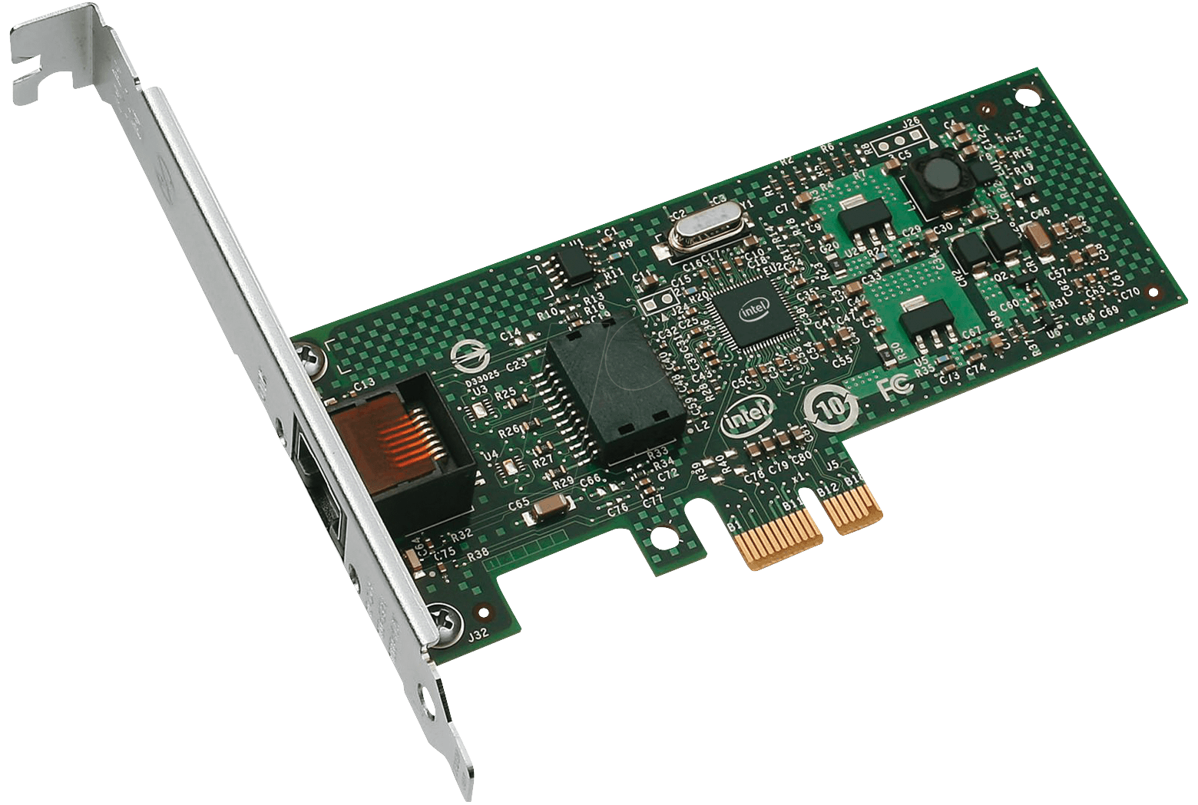
Un caso particular
Tarjeta de Red Ethernet PC = 1µs
1.5m de cable UTP = 1.5 x 0.556µs/100m = 0.00834µs
Switch Ethernet = 1,2µs
25m de cable UTP = 25 x 0.556µs/100m = 0.139µs
Tarjeta de Red Ethernet Router = 1µs

Slide 32
Routers: re
84 bytes = 672 bit
Retardo de cola
Retardo de procesamiento
1 Gbps
---------------
6.7x10⁻⁷ s = 0,67µs
Retardo de transmisión
~ms

Slide 33
Recapitulando
Tarjeta de Red Ethernet PC = 1µs
1.5m de cable UTP = 1.5 x 0.556µs/100m = 0.00834µs
Switch Ethernet = 1,2µs
25m de cable UTP = 25 x 0.556µs/100m = 0.139µs
Tarjeta de Red Ethernet Router = 1µs

Slide 34
x2
Tarjeta de Red Ethernet PC = 1µs
x2
1.5m de cable UTP = 1.5 x 0.556µs/100m = 0.00834µs
x2
Switch Ethernet = 1,2µs
x2
25m de cable UTP = 25 x 0.556µs/100m = 0.139µs
x2
Tarjeta de Red Ethernet Router = 1µs
Tiempo de Procesamiento router ≈ 0µs
x2
Tiempo de Transmisión router = 0,67µs
x2
Tiempo de Transmisión PC-Switch = 0,67µs

Slide 35
Simplificamos
x2
Tarjeta de Red Ethernet PC = 1µs
1.5m de cable UTP = 1.5 x 0.556µs/100m = 0.00834µs
Tiempo de Transmisión PC-Switch = 0,67µs
Switch Ethernet = 1,2µs
25m de cable UTP = 25 x 0.556µs/100m = 0.139µs
Tiempo de Transmisión Switch-Router = 0,67µs
Tarjeta de Red Ethernet Router = 1µs

Slide 36
Simplificamos
10µs

Slide 37
CONCLUSIONES

